Slide 1
Savezna agencija za unutarnju reviziju (FIA) Kontekst – organizacija – strategija PEMPAL, ožujak 2017.

Slide 2
Trenutačna situacija
Okruženje
Revizorski univerzum = cijela savezna vlada.
U saveznoj je vladi mnoštvo raznih subjekata s velikom razlikom u organizacijskoj zrelosti, različitim razinama unutarnje kontrole i osiguranja kvalitete, upravljanja rizikom, upravljanja, izvještavanja i transparentnosti.
Zajednički ograničeni, zajednički strateški ciljevi, nepostojanje upravljanja i politike o zajedničkom riziku.
Nema zajedničkog razumijevanja zadataka, uloga i odgovornosti unutarnje revizije. Ograničeno iskustvo unutarnje revizije kao prakse upravljanja.
Vanjsko okruženje:
Povećana razina očekivanja od državnih usluga visoke kvalitete, gospodarstva, učinkovitosti i efikasnosti.
Kontekst koji se brzo mijenja i digitalizacija koja brzo napreduje upućuju na nove rizike i povećavaju potrebu za kraćim vremenom reakcije u organizacijskim subjektima.
Organizacija
FIA je služba u punom zamahu (organizacija revizija, forenzička revizija)
Sve potrebne kompetencije još nisu dostupne kako bi obuhvatile puni raspon revizijskih tema
Unutarnja revizija treba steći zrelost:
promicanje suradnje s raznim stranama, što vodi do dodane vrijednosti u globalnoj organizaciji
stvoriti vjerodostojnost i vidljivost u globalnoj organizaciji
položaj prema drugim slučajevima druge i treće razine (Cour des Comptes, provjera financija)
Izgraditi partnerstvo i odnos utemeljene na uzajamnom povjerenju s drugim dionicima.

Slide 3
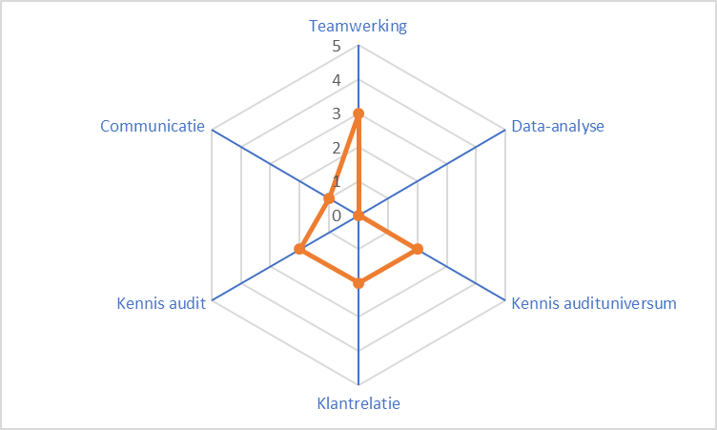
Trenutačna situacija FIA-e
Ocjena FIA-e, kraj 2017.
Tim
Dobra suradnja i kohezija. Glatko postupno širenje
Analiza podataka
Nema sustavne provjere podataka za vrijeme revizije
Ograničeno znanje o sustavnim podacima unutar organizacije
Nema analitičara podataka
Znanje o revizijskom univerzumu
Nedovoljna osviještenost o revizijskom univerzumu
Ograničen uvid u poslovne ciljeve, organizacijske promjene, strateške projekte…
Odnosi s klijentima
Uglavnom usmjereni na reviziju
Ograničen doseg prema upravnog odboru i revizorskom odboru
Ograničen doseg prema subjektima za kontrolu
Znanje o reviziji
Dovoljno znanje o revizijskoj metodologiji
za razvoj revizije IT-a, financijske i strateške revizije.
Komunikacija
Nedovoljna komunikacija i vidljivost unutarnje revizije u globalnoj organizaciji.
Poboljšati kvalitetu i doseg revizijskog izvještavanja.
0
1
2
3
4
5
nedovoljno
dovoljno
dobro
vrlo dobro
odlično

Slide 4
Dionici FIA-e
Visok
Suradnja, povjerenje
Operativno rukovodstvo, vanjski revizori
Ključni dionici
ACFO, ministri, predsjednici
Ključni dionici
Velik utjecaj na percepciju unutarnje revizije na organizaciju. Velik utjecaj na funkcioniranje organizacije i funkcioniranje FIA-e.
Suradnja
Velik utjecaj na druge unutar organizacije, ograničen utjecaj na funkcioniranje FIA-e.
Profesionalna povezanost
Mali utjecaj na organizaciju, ali velik utjecaj na funkcioniranje FIA-e – profesionalizam.
Praćenje i informiranje
Mali utjecaj na organizaciju i mali utjecaj na funkcioniranje FIA-e.
Uključenost
Nizak
Praćenje i informiranje
ljudski potencijali, IKT, treća strana
Profesionalna povezanost
IIA, ISACA,
Nizak
Visok
Utjecaj

Slide 5
Dionici FIA-e
Očekivanja ključnih dionika prema FIA-i
Odnos međusobnog poštovanja i povjerenja s ACFO-om i rukovodstvom
Naglasak na osiguranje kvalitete. Putem revizija za osiguranje kvalitete kojima se promiču preporuke i savjeti, kao i upotreba najboljih praksi.
Plan revizije u skladu je sa strateškim rizicima koji su relevantni za organizaciju aktualnih i budućih rizika.
Usklađenost sa standardima IIA, pravodobno izvještavanje i osiguranje kvalitete.
Dodavanje potpore unutarnjih mehanizmima kontrole, utvrđivanju rizika i rukovodstvu (poslovni procesi, učinkovito upravljanje rizikom, upravljanje upozorenjima o novim rizicima i scenarijima...).
Osiguravanje znanja i razumijevanje „njihove” organizacije – misija, vizija, ciljevi, rizici – poznavanje poslovnog jezika.
Prenijeti rukovodstvu plan revizije.
Pravodobna komunikacija procjene i preporuka.
Koordinacija s jedinstvenim revizijskim načelom druge linije. Procjena učinkovitosti kontrolnih mehanizama.
Ravnoteža

Slide 6
Misija FIA-e
Izrada, poboljšanje i očuvanje „vrijednosti“ organizacije s pomoću osiguranja kvalitete temeljenog na riziku i ciljevima, neovisnom savjetu i stručnom uvidu.
Brend FIA
Neovisan, objektivan, pouzdan partner
Dodana vrijednost
Agilan (pripravan i fleksibilan)
Stručnost i znanje
Kvaliteta i orijentiranost na klijente
Kontinuirano poboljšanje

Slide 7
Strategija
Usklađivanje
poslovanja
Kvaliteta i
inovacija
Kultura
usluga
AGILNOST
KVALITETA
VRIJEDNOST
STRUČNOST
Usredotočenost
na rizik
Tehnologija
Model za privlačenje
talenata
Isplativost
Upravljanje
dionicima

Slide 8
Strategija
 | Usklađivanje poslovanja: baza podataka revizijske operacije temeljene na klasterima osobni kontakt s rukovodstvom, organizacijom i skupovima za dizane svijesti Pojednostavnjenje upravljanja rizikom - promicanje mreže službenika za procjenu rizika
 | Kvaliteta i inovacije standardi IIA- vanjska evaluacija revizije FIA-e (krajem 2019.) praćenje trendova i najboljih praksi visoka kvaliteta preporuka (realistične, relevantne, predviđanja) Upotreba nove tehnologije u revizijskoj praksi (podaci – analiza)
 | Usmjerenost na rizik Kontinuirana procjena rizika Zajedničko razumijevanje rizika Utvrđivanje novih rizika (vanjski)
 | Model za privlačenje talenata Načelo odgoja Unutarnja rotacija Obuka i razvoj unutarnjeg znanja s pomoću modela djelomične eksternalizacije (2 do 3 godine) Angažiranje posebnih kompetencija (IT, dubinska analiza podataka) Eksternalizacija posebnih stručnih zahtjeva

Slide 9
Strategija
 | Upravljanje dionicima: Utvrđivanje očekivanja po skupini Prilagođeno kao funkcija skupine dionika Procjena na redovitoj osnovi Plan obavještavanja kao funkcija očekivanja dionika
 | Isplativost Poštovanje planova revizije Efikasna revizija Efikasno izvještavanje (jasno, ciljano, sažeto) Fleksibilna eksternalizacija Učinkovite kontrole
 | Tehnologija Postavljanje trendova i znanja u novoj tehnologiji (oblak, veliki podaci…) Razumijevanje rizika i mogućnosti novih tehnologija
 | Kultura usluga Usluge visoke kvalitete (tehničke, funkcionalne) Razumijevanje očekivanja i percepcija klijenata Usmjerenost na kontinuiran napredak – usavršavanje postupaka, kvalitete i usluga Obavještavanje o FIA-i, web-mjesto

Slide 10
Pravodobnost
Procjena rizika
Mreža službenika za procjenu rizika
Početak financijske revizije
Jedinstveni protokoli
revizije
Zadovoljstvo korisnika
Kvalitetna unutarnja revizija
Provjera vanjske strane
Analiza podataka
1/2018
6/2018
12/2018
06/2019
12/2019
Zapošljavanje 1
Zapošljavanje 2
Zapošljavanje
posebnih profila
Model djelomične eksternalizacije

Slide 11
Partnerstvo ACFO – FIA
Pozicioniranje unutarnje revizije i vjerodostojnosti
Plan revizije s dodanom vrijednosti i upravljanjem rizikom
Redovito savjetovanje
Izvještavanje
Resursi i proračun
Kontinuiran napredak i učinak
Snažan odnos između odbora za reviziju i FIA-e ključan je kako bi se postigli optimalni rezultati prakse unutarnje revizije u korist organizacije
Odnos povjerenja između stranaka
Pojašnjenje uloga i naglasak na komunikaciji među različitim dionicima u modelu upravljanja
Usklađivanje inicijativa poboljšava zrelost unutarnje kontrole i upravljanja rizikom u organizaciji
Jasno utvrđene uloge i obveze
Transparentne linije izvještavanja i neovisnosti
Odnos povjerenja između revizorskog odbora i unutarnje revizije

Slide 12
Partnerstvo ACFO – FIA
Povjerenje i otvorena komunikacija
Izvještavanje o:
Aktivnostima revizije (značajne procjene i preporuke, planovi djelovanja, nastavak na akcijske planove rukovodstva)
KPU-ovi o učinku i funkcioniranju unutarnje revizije (broj revizija prema planu, revizije/FTE, % vremena potrošenog na revizije/ukupno...)
Izvještaji o razvoju resursa (broj, kompetencije), razvoj djelomične eksternalizacije
Dopune / promjene revizijskog plana
Uvođenje statusa, nove tehnike, metodologija revizije, kvaliteta
Komunikacija
Rezultati procjene rizika
Transparentnost u pogledu postupka odlučivanja o planu revizije
Ad hoc zahtjevi rukovodstva/ministara (revizijski zahtjevi ili potpora rukovodstva)
Pitanja prijevare (forenzička) ili etička (zviždači)
Moguća pitanja o neovisnosti
Značajni rizici i pitanja kontrole
Angažman FIA-e

Slide 13
Partnerstvo ACFO – FIA
Odobrenje i pregled Povelje FIA-e, protokola itd.
Odobrenje revizijskog programa i godišnjeg plana akcije
Očuvanje sredstava i resursa FIA-e kako bi se zajamčile njezine aktivnosti
Očuvanje autoriteta i statusa FIA-e radi zaštite ovalsti FIA-e
Osiguravanje visoke razine pozornosti usmjerene na funkcije i rezultate revizije
Osiguravanje izravnog, otvorenog odnosa i komunikacije s FIA-om, izravna poveznica između glavnog revizora i ACFO-a
Zajednička razmatranja kulture i strategije FIA-e. Što je najpoželjnije i najvrjednije za globalnu organizaciju?
Obavještavati FIA-u o važnim promjenama, trendovima itd. – zajednička ocjena učinka promjena u programu revizije
Nastavak i pregled statusa akcijskog plana od strane rukovodstva – postupak eskalacije, odgovorno rukovodstvo koje snosi posljedice
Praćenje i evaluacija kvalitete i učinkovitosti funkcije unutarnje revizije i uloge unutarnje revizije u upravljanju rizikom unutar globalne organizacije.
Očekivanja FIA-e

Slide 14
Plan revizije 2018.
Pristup planu revizije 2018.
Odabir tema za plan revizije 2018. na temelju:
rudimentarnog utvrđivanja rizika na temelju dogovora rukovodstva u revizijskom univerzumu; utvrđivanje zona rizika
Rasprave s predsjednikom odbora – poželjno
Konsolidirano izvještavanje o unutarnjoj kontroli
Procjena rizika u kontekstu globalnih ciljeva u organizaciji i trendu rizika unutar unutarnje revizije
Ad hoc plan revizije ograničen na 2018.
Sljedeći koraci:
prvi semestar 2018. – provedba procjene rizika na svim subjektima Svrha: zajedničko razumijevanje i rizici osvještenosti
Opsežan višegodišnji program revizije na temelju rezultata + detaljan kontinuirani plan za sljedećih 12 do 18 mjeseci
Pomoćna struktura upravljanja rizikom s pomoću službenika za upravljanje rizikom u svakom subjektu
Pospješenje kontinuirane procjene rizika u organizaciji (oko za unutarnji i vanjski razvoj)

Slide 15
Model plana revizije 2018.
RUKOVODSTVO I SUKLADNOST
FINANCIJSKI
BOCA
Strategie
DEFENSIE
IC
FAGG
IC
REGIE
Certif
2020
Potpore
BUZA
OPERATIVNI
DIGITALNI
HR
Certifi-cering
Controleket-ting salaris
JUSTITTIE
Outsourcing
DEFENSIE
Crisisbeheer
FAVV
GDPR
DIGITALISERING
IT Governance
Cyber-security
BFAST
BUZA
PPM
MOB, REGIE
Wetgeving & support
SZ
HRM gesloten centra
BIZA
MATCH IT
FEDASIL
ECHA
VVVL
Operationeel
Log gesloten centra
BIZA
Minderjarigen
BIZA
Inspectie
procedures
WASO
Toepassing
wetgeving
VVVL
Thematische audit
Voorgestelde audit FOD

Slide 16
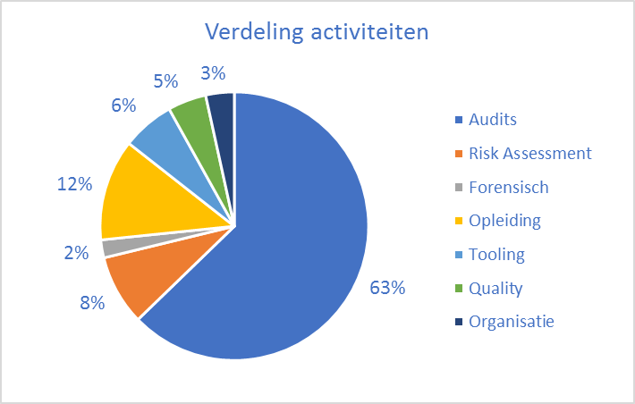
Plan revizije 2018. – sažetak
Procjena revizije i rizika
Unutarnjih radnih sati: 3910
Vanjskih radnih sati: 820 (±20%)
Naznaka proračuna: 4.683 tis. € osoblje – 760 tis.€ operativa
Projekcija proračuna 1.900 tis.€ osoblje – 1.230 tis.€ operativa
35 revizijskih angažmana

